Slide 1

שלילת חופש – ההיבט המעשי

Slide 2
חירותו של אדם היא ערך עליון

Slide 3
הסיבות לשלילת חופש
התחמקות
התנגדות
שיבוש
סכנה לציבור
הליכי חקירה מיוחדים

Slide 4
סוגים של שלילת חופש
זימון לחקירה
עיכוב
מעצר

Slide 5
הסמכות לזמן לחקירה
תלוי בגוף החקירה:
משטרה- אין חובה להיענות להזמנה לחקירה
מכס, מע"מ, רשות ההגבלים העסקיים ורשות ניירות ערך- יש חובה להתייצב לחקירה ובצידה סנקציה על מי שלא מתייצב

Slide 6
זימון לחקירה
מי:
נחקרים וותיקים
עדים
מי שאין לגביהם חשש לשיבוש חקירה
מתי:
בדרך כלל לא בתחילת החקירה

Slide 7
…המשך
איך:
זימון בעל פה:
בשטח
בטלפון
זימון בכתב:
במסירה ידנית
בפקס/מכתב- יש לוודא קבלה

Slide 8

…המשך
בכל מקרה צריכה ההזמנה לכלול את הפרטים הבאים:
מועד החקירה המדויק
מיקום החקירה
נושא החקירה
משך חקירה משוער

Slide 9
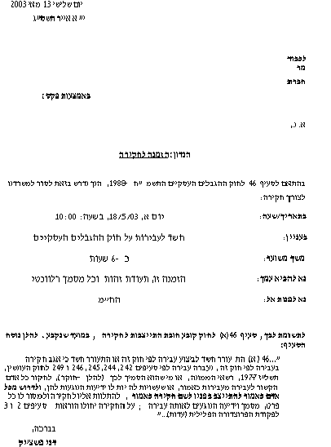

Slide 10
עיכוב
הגדרה:
הגבלת חירותו של אדם מלנוע באופן חופשי, בשל חשד שבוצעה עבירה, למשך לא יותר משש שעות (שלוש שעות ועוד הארכה של שלוש שעות).

Slide 11
…המשך
העילה והצורך לעיכוב חשוד:
חשד סביר שהמעוכב ביצע עבירה
בירור זהותו וכתובת מענו של המעוכב
חקירה
דרישה להתלוות לבירור נוסף או חקירה במשרדי יחידת החקירות כאשר הזיהוי לא מספיק ו/או לא ניתן לחקור במקום

Slide 12

…המשך
התנאים לעיכוב עד:
יסוד סביר שנעברה עבירה
האם יכול למסור מידע הנוגע לעבירה
בירור זהותו ומענו
כאשר הזיהוי אינו מספיק או שקיים חשש שהעד לא יתייצב לחקירה- דרישה להתלוות למשרדי יחידת החקירות

Slide 13
ביצוע עיכוב
החוקר יזדהה- יציין שמו המלא, תפקידו ויציג תעודה המעידה על סמכויותיו
הודעה על העיכוב- הבהרת משמעות העיכוב ובקשה להתלוות
הודעה על סיבות העיכוב- החשד לעבירה

Slide 14
ביצוע עיכוב- דגשים
יש להקפיד על ביצוע השלבים הקודמים אחרת המעוכב לא נתון במשמורת חוקית
משך העיכוב הוא לשלוש שעות וניתן להאריכו בשלוש שעות נוספות- על ידי הקצין הממונה על החקירה
העיכוב מסתיים עם תחילת החקירה

Slide 15
...המשך
אם ניתן- כדאי לבצע סיור מקדים במקום העיכוב- ללמוד דרכי התחמקות ודרך הגעה מהירה למעוכב
כאשר העיכוב הוא בבית פרטי- אין להיכנס בלי לבקש רשות
יש לאפשר למעוכב פרק זמן סביר, בהתאם לשיקול דעת, להתארגן לעיכוב

Slide 16
...המשך
מי שמתנגד לעיכוב- ייעצר. יתנגד למעצר- ניתן להשתמש בכוח
במהלך העיכוב או בסמוך לסיומו יש למלא דו"ח עיכוב
התברר למעכב כי ניתן לשחרר את המעוכב- יעשה זאת מייד!

Slide 17
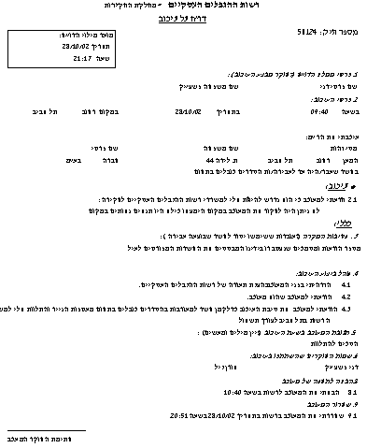

Slide 18

מעצר
סמכות
בעל סמכות יכול לעצור אדם אם יש לבעל הסמכות יסוד סביר לחשוד שאותו אדם עבר עבירה בת מעצר וכי התקיימו אחת מהעילות המפורטות בסעיף 23 לחסד"פ- מעצרים.

Slide 19
עילות המעצר
עילות המעצר הן:
סיכון ביטחונו של אדם/ציבור/מדינה
לא יופיע לחקירה
שיבוש הליכי משפט
עבירות חמורות במיוחד
הימלטות מהדין
הפרעה לעיכוב

Slide 20

ביצוע מעצר
החוקר יזדהה- יציין שמו המלא, תפקידו ויציג תעודה המעידה על סמכויותיו
הודעה על המעצר- הבהרת משמעות המעצר ובקשה להתלוות
הודעה על סיבות המעצר- החשד לעבירה

Slide 21
ביצוע מעצר- דגשים
כמו בעיכוב
וכן:
החוקר רשאי להשתמש בכל אמצעי סביר הדרוש לביצוע המעצר
החוקר רשאי לקחת מן העצור כל כלי התקפה
החוקר רשאי לערוך חיפוש על גופו של העצור- בבגדיו ובכליו
בורח אדם ממעצר- ירדוף אחריו העוצר גם לתוך חצרות

Slide 22
אחרי ביצוע מעצר
יש להביא, תוך זמן קצר ככל שניתן, את העצור בפני הקצין הממונה שיחליט לגבי המשך החזקת העצור במעצר.
כדאי לאסוף מידע רלוונטי שישמש את הקצין בהחלטתו.

Slide 23
הדיון בפני הקצין הממונה
הקצין יבהיר לעצור את הפרטים הבאים:
דבר המעצר וסיבתו
את זכותו של העצור שתימסר הודעה על מעצרו לאדם קרוב ולעורך דין
את זכותו להיפגש ולהיות מיוצג על ידי עורך דין
יזהיר את העצור ויעמידו על זכותו לשתוק

Slide 24
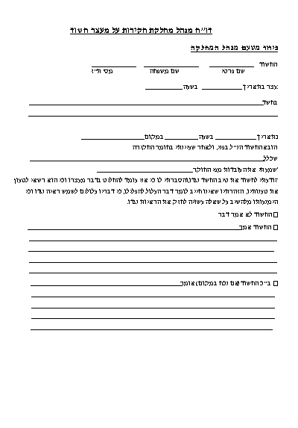

Slide 25
